Slide 1
Arquitectura en tiempos ágiles

Slide 3
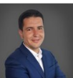


















Juan Ricardo Gonzalez
Rene Ome
jrsepulveda@latam.stefanini.com
erbermeo@stefanini.com
Juan Ricardo Gonzalez Sepulveda
Rene Ome
Solution Architect - Scrum Coach - DevOps Consultant - Technical Manager
Ingeniero de Sistemas - Scrum Master - Agile Coach

Slide 4

Necesidades de Negocio
http://ideasdenegocioinnovadoras.com/que-es-una-idea-de-negocio.html/cubrir-una-necesidad

Slide 5
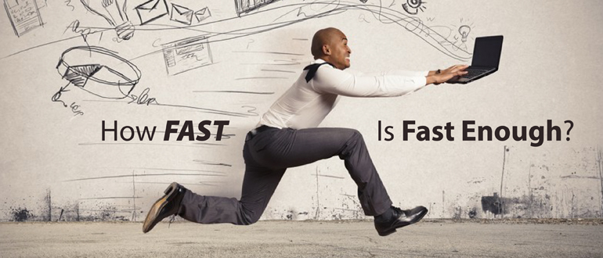
El Sector bancario
En su necesidad de disminuir el Time to Market

Slide 6
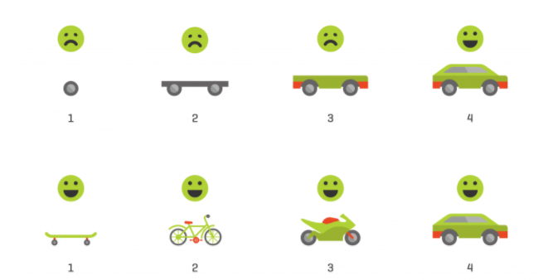
Producto Iterativo e Incremental

Slide 7
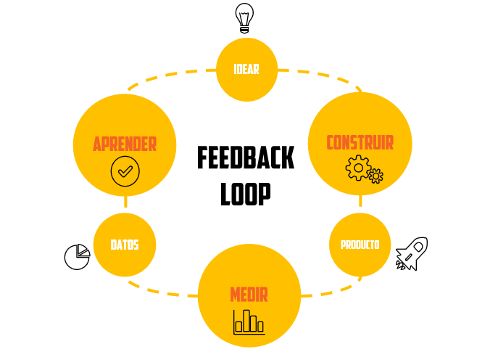
Comprobación de Hipótesis

Slide 8
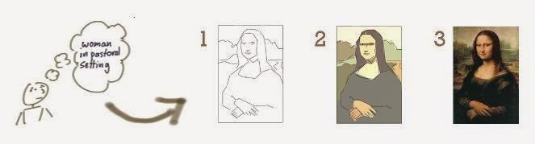
Producto Iterativo e Incremental

Slide 9
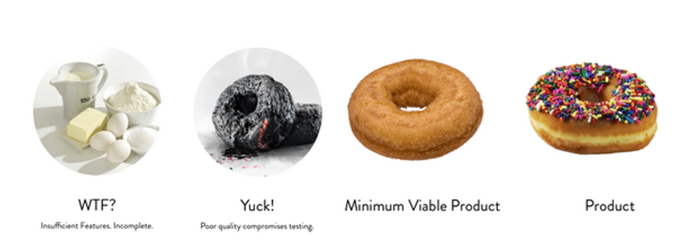
Mínimo Producto Viable
XHM

Slide 10



El Reto, gestión del conocimiento y su aplicación…
60%
80%
71%
98%
Menos, de los equipos de una organización practican Agile
Están por debajo de alcanzar un modelo de "madurez "
con ágil
Quieren invertir en DevOps
De los proyectos con Agiles son exitosos

Slide 11






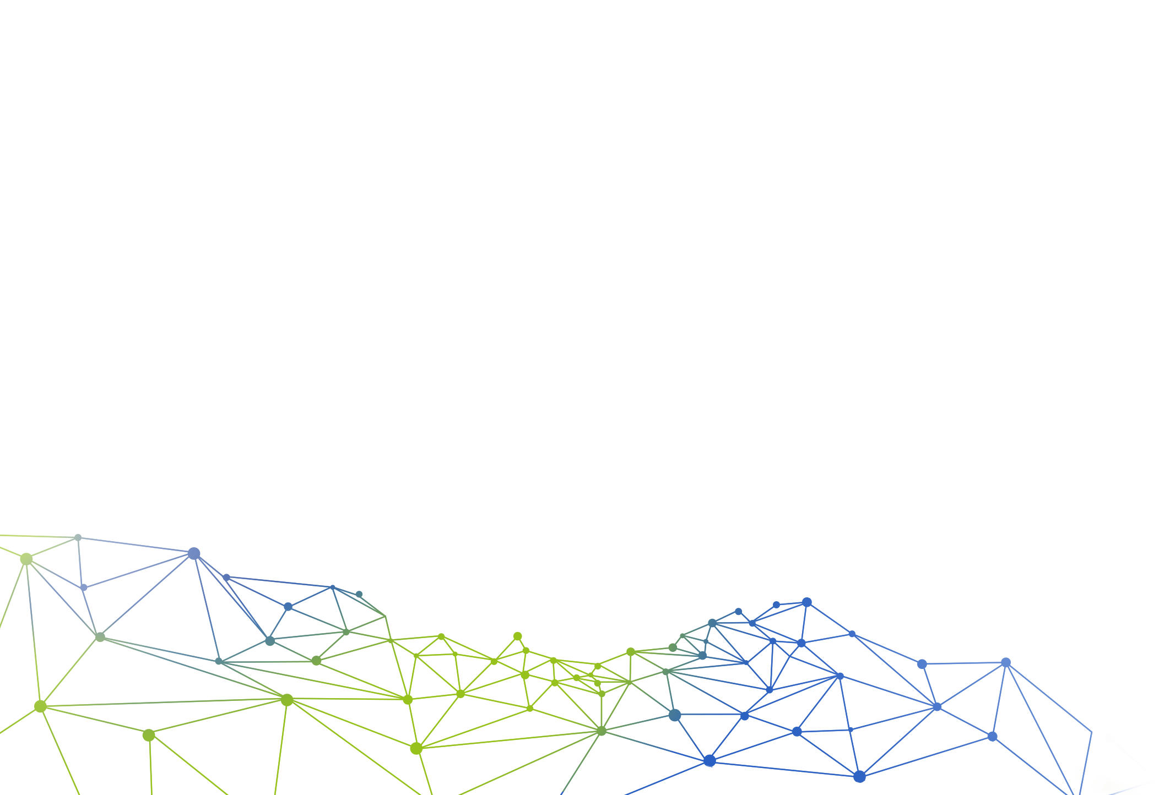
Respuesta de la Arquitectura:
Adaptación al contexto emergente del proyecto
Habilidades Técnicas y Experiencia
Buenas prácticas y Patrones de Diseño
Validación continua de resultados
Afinar los modelo
de priorización
Retorno de la Inversión

Slide 12
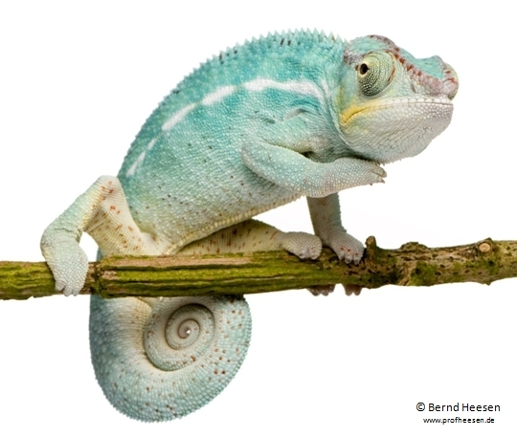

Adaptabilidad

Slide 13

Serendipia

Slide 14


Slide 15
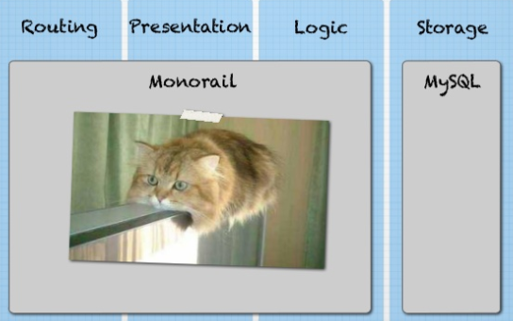
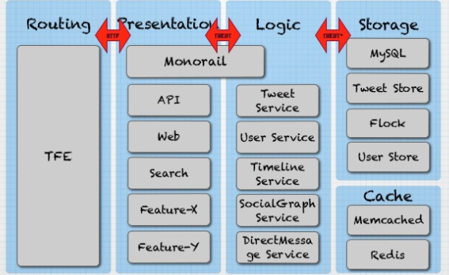
Monolito Vs Servicios
2006
2014
Decomposing Twitter: Adventures in Service-Oriented Architecture

Slide 16
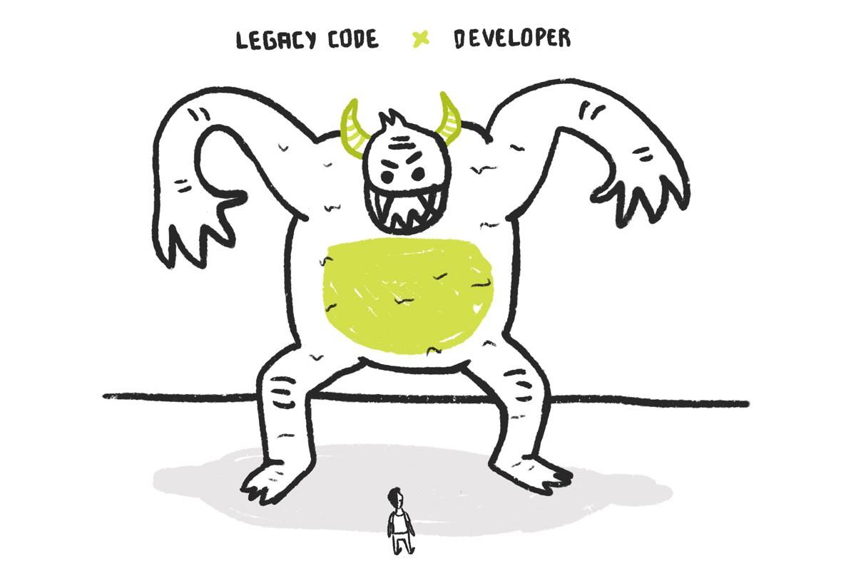
Legacy Code

Slide 17
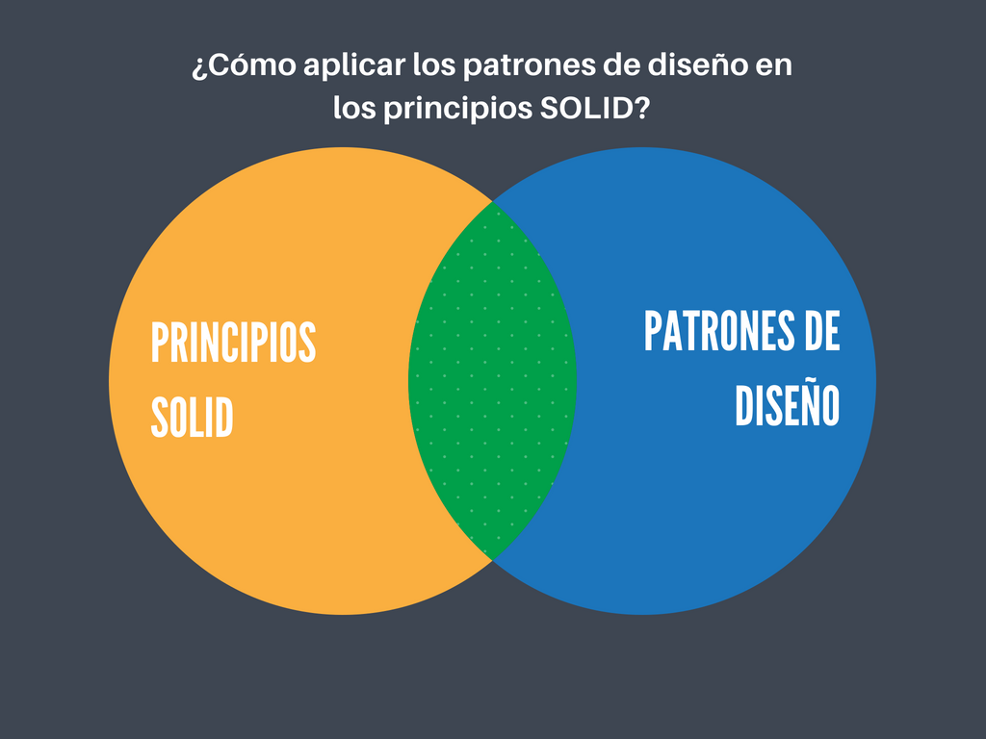
Patrones
MICRO SERVICIOS
CLOUD
PUERTOS Y ADAPTADORES
SOA

Slide 18
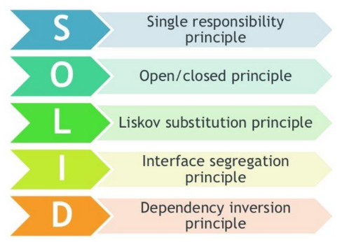
Patrones
Acrónimo de un conjunto de practicas
Que persigue hacer software mantenible, extensible y robusto
Esta relacionado al desarrollo Ágil

Slide 19
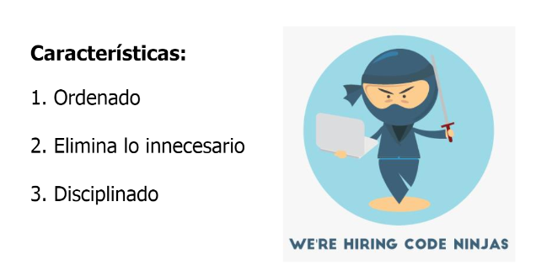
Todo Parte Desde las Líneas de Código

Slide 20
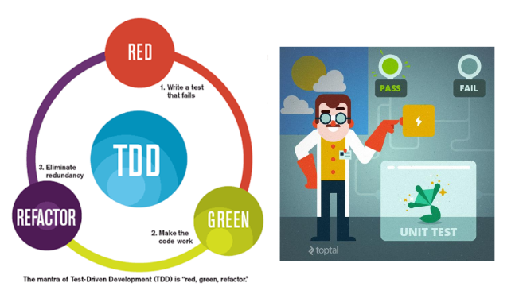
¿Que es TDD?
Es una técnica de enfoque evolutivo del desarrollo.
TDD nace con Programación extrema.
Se diseña el código guiado por la prueba
El código es más mantenible.

Slide 21
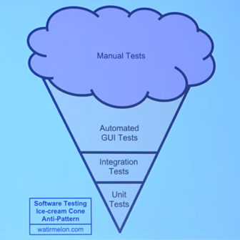
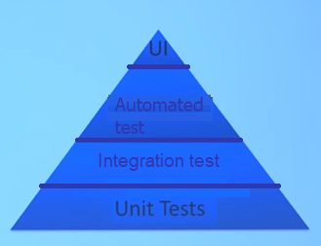
Anti patrón – Patrón de Pruebas
Como suele ser
Como debería ser

Slide 22
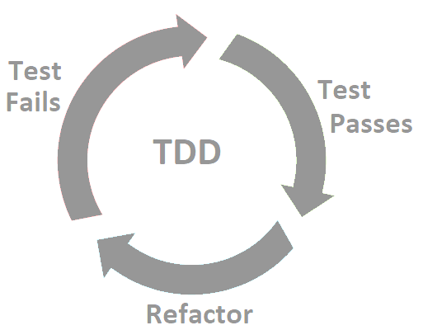



Características de la estrategia
Metodología:
Combinar Formatos Ágiles
Meta:
Generar Valor
Orientado a cumplir casos de prueba
Reacciones rápidas
Decisiones flexibles y adaptativas
TDD
Lean Startup
Aprendizaje
y mejora continua
Foco en Resultados
Reducir reprocesos

Slide 23
NOS ENFRENTAMOS A OTROS PROBLEMAS
Calidad de Software
Gestión de Dependencias
Alineación de los equipos al proceso
garantizar la integridad de los artefactos a desplegar
Despliegues más complejos
Múltiples entregables a probar
Asegurar los requerimientos no funcionales

Slide 24
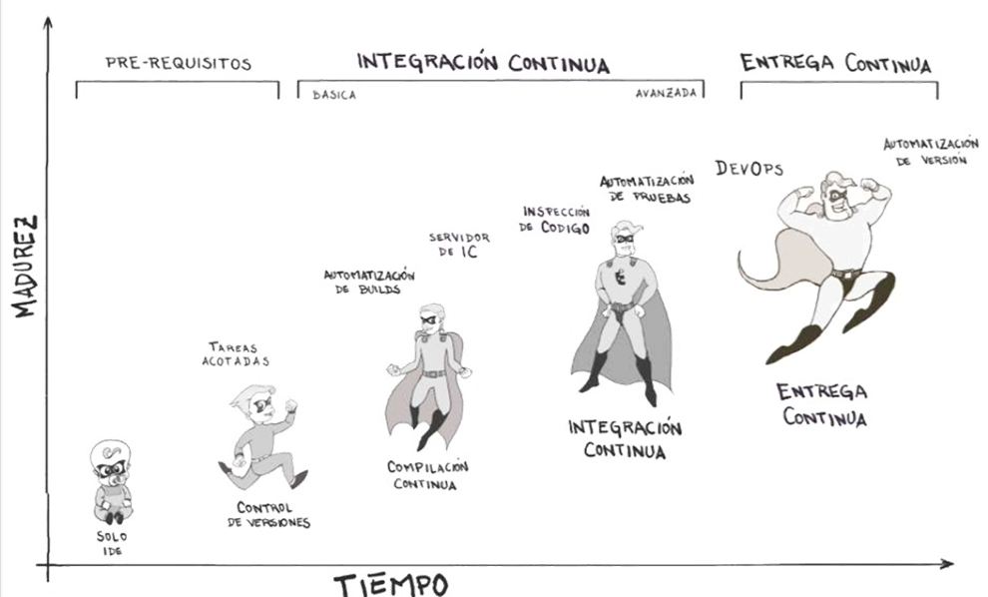
DevOps
Decomposing Twitter: Adventures in Service-Oriented Architecture

Slide 25




















Herramientas DevOps
Decomposing Twitter: Adventures in Service-Oriented Architecture

Slide 26
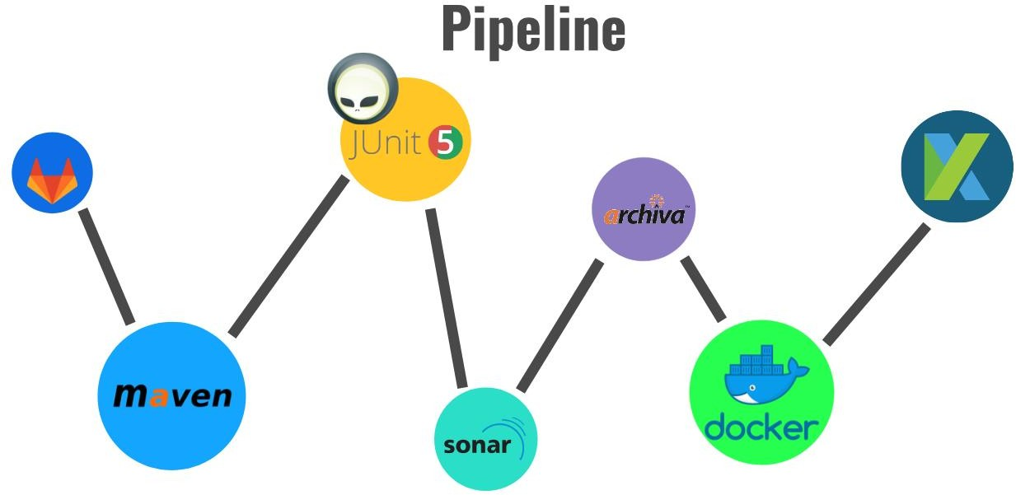

DevOps Stefanini

Slide 27





10 Despliegues x día
Despliegues cada 11.7 segundos
Despliegues cientos de veces al día.
Crearon Simian Army, suite de herramientas automatizadas para realizar pruebas de estrés sobre Infraestructura y permitir a la compañía identificar vulnerabilidades antes de que llegaran al usuario final.
Creadores de DevOpsDays para sus equipos internos, realizan demos, laboratorios, charlas, sesiones.
Fuente: https://techbeacon.com/10-companies-killing-it-devops

Slide 28

COMO LO HACEMOS

Slide 29
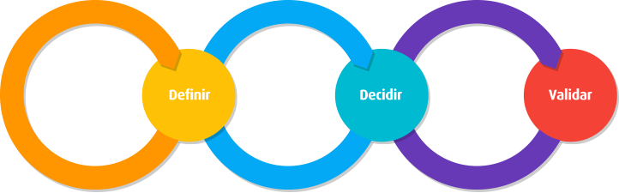
Lograr un ecosistema de alto desempeño y ágil de la organización requiere la preparación y orientación de los equipos
Implementar de forma
iterativa e Incremental
Fases para alcanzar DevOps
Revisar el proceso
de desarrollo
Diseñar el modelo que vamos a implementar
Definir la estructura de Operación
AS- IS
Identificar
TO BE
Planear
Implementar
Piloto
Hacer un piloto con un proyecto
Implementar en los demás
Capacitación
Integración con Proveedores
Definir el Gobierno
Definir herramientas
Establecer un plan de implementación
Saber que tenemos
Como lo hacemos
Que nos hace falta

Slide 30
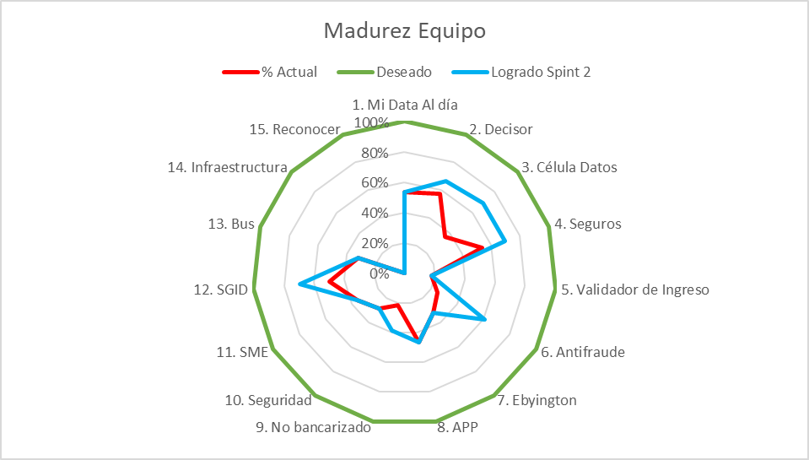

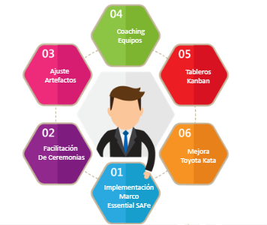
Principales Logros
Adopción metodológica aproximadamente de un 60% desde el inicio del servicio, 6 de septiembre
Trabajo colaborativo entre las áreas de producto y TI
Entregas de funcionalidades cada 20 dias aumentado la Satisfacción de los cliente.
Sincronización de equipos y proyecto del mismo producto

Slide 31

Principales Logros:
6 Equipos trabajando sobre el mismo backlog de producto
Arquitectura emergente y adaptativa a los cambios que iban surgiendo
Se formaron equipo comprometidos orientados a generar Valor
Implementación de Modelo de Integración Continua (Jenkins, Sonar, Git, Maven, Docker)
Pruebas automatizadas
Entrega de funcionalidades en iteraciones de una semana
Aumento de Calidad de software gracias a la inspección constante mediante el uso de herramientas como SonarQ
Aumento del trabajo colaborativo entre el cliente y stefanini
Satisfacción de los stakeholders con los productos Entregados

Slide 32

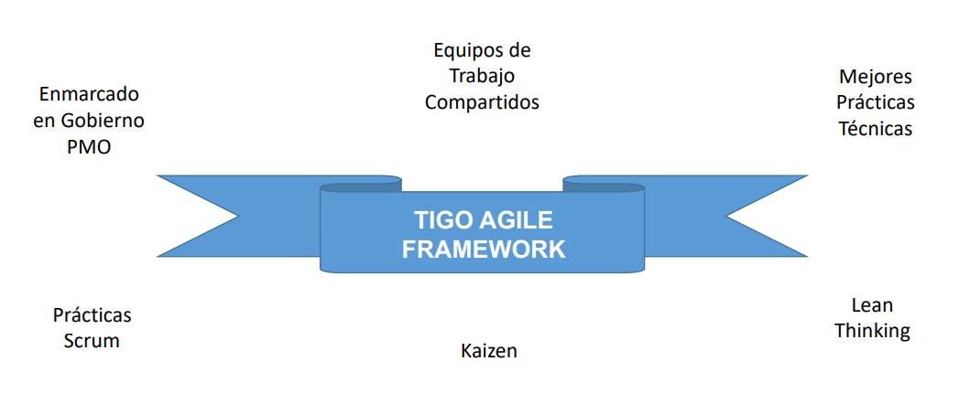
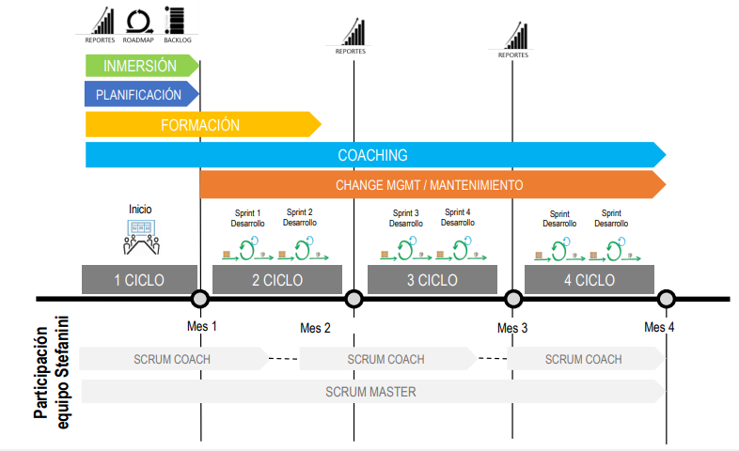
Principales Logros
Diseño de Marco agile Tigo.
Satisfacción del cliente.
Crecimiento del servicio
Honduras

Slide 33

“… Mejorar en el trabajo
diario es aún más
importante que
hacer el
trabajo diario. …”
The Phoenix Project
Notes:
Como estos cambios son importantes… pero el mas importante esta en el ámbito de la colaboración..
Y esta forma de colaborar permite a la empresa aprovechar el conocimiento para asi potenciar sus negocios…

